Slide 1
শুভেচ্ছা

Slide 2
শিক্ষক পরিচিতি
সহকারী শিক্ষিকা
এক্তারপুর আদর্শ মাধ্যমিক বিদ্যালয়
নাম- মোছা- রেখা নাছরিন

Slide 3
নিচের ছবিগুলো লক্ষ করি-----

Slide 4
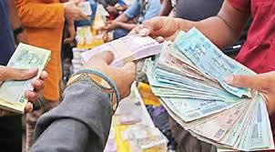
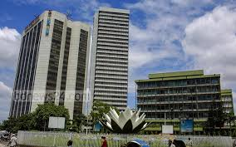
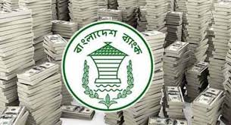
নিচের ছবি গুলো লক্ষ্য কর

Slide 5
কেন্দ্রীয় ব্যাংক

Slide 6
শিখন ফল
এই পাঠ শেষে শিক্ষার্থীরা -----
ব্যাংক কি বলতে পারবে---
কেন্দ্রীয় ব্যাংকের উদ্দেশ্য ও কার্যাবলি সম্পর্কে বলতে পারবে।
কেন্দ্রীয় ব্যাংক দেশের অর্থনৈতিক উন্নয়নে কেন্দ্রীয় ব্যাংকের ভুমিকা সম্পর্কে বলতে পারবে------

Slide 7
পাঠ পরিচিতি
শ্রেনি-৯ম
বিষয়-ব্যাবসায় ফিন্যাস
আজকের পাঠ-কেন্দ্রীয় ব্যাংক
সময় -৫০ মিনিট
তাং- ১৪/০৮/০১৫

Slide 8
একক কাজ
কেন্দ্রীয় ব্যাংকের অপর নাম কি?
নোট ও মুদ্রা প্রচলন করে কোন ব্যাংক?
কোন ব্যাংক কে সরকারের ব্যাংক বলা হয়?

Slide 10
জোড়ায় কাজ
কেন্দ্রীয় ব্যাংকের ক্ষেত্র সমুহ আলো চনা কর।

Slide 11
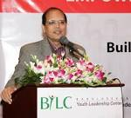
মুল্যায়ন

Slide 12
বাড়ীর কাজ
অর্থনৈতিক উন্নয়নে কেন্দ্রীয় ব্যাংক হিসাবে বাংলাদেশ ব্যাংকের ভূমিকা বা অবদান বিশ্লেষণ কর

Slide 13
ধন্যবাদ

